Slide 1

ERP 프로젝트 중간발표
김 도 윤 / 도 수 현 / 윤 도 일

Slide 2
목 차
프로젝트 소개
파트 발표
마무리

Slide 3
프로젝트 소개

Slide 4
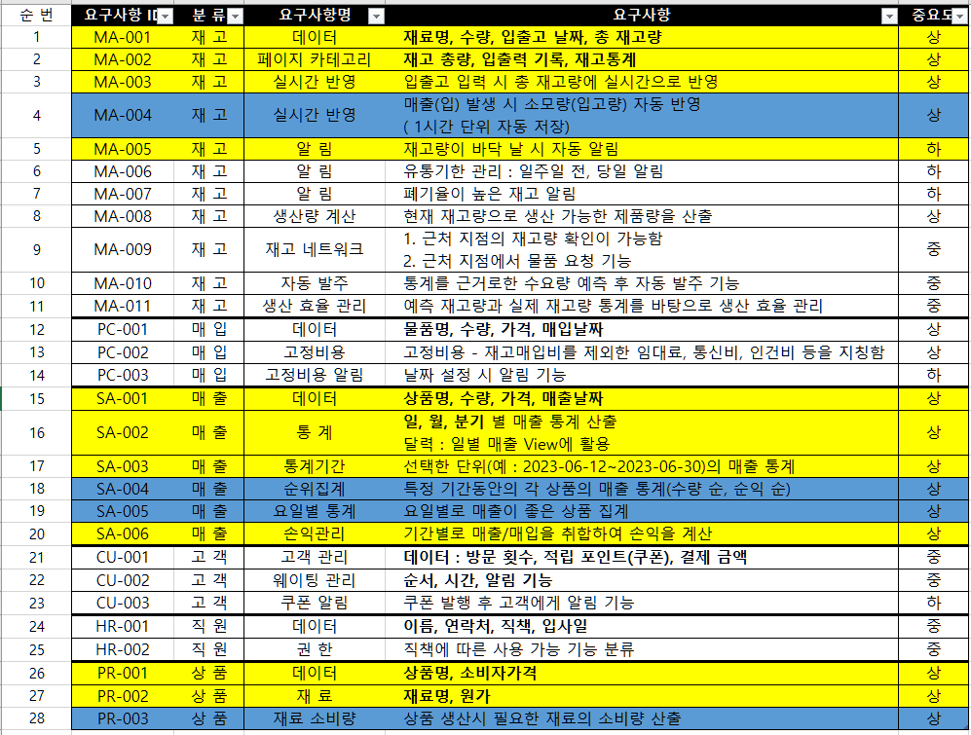

Slide 5
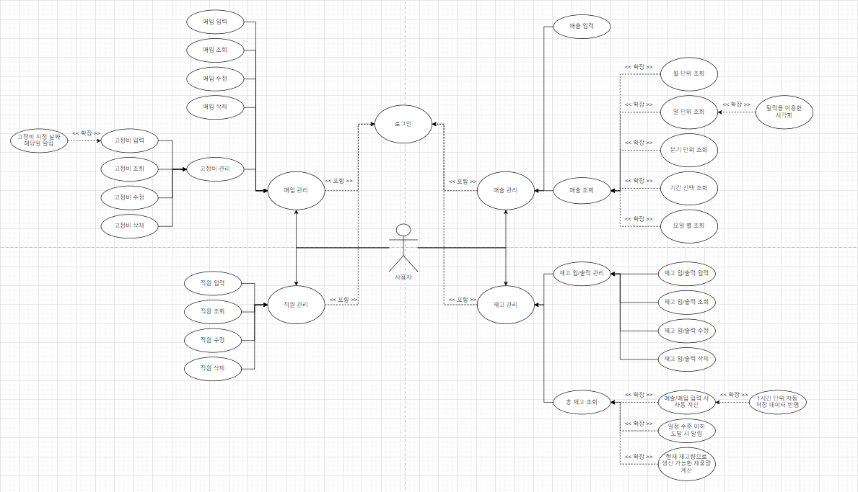

Slide 6
파트 발표

Slide 7
매출 - 달력

Slide 8
WAS
Encoding
Filter
JSON
DAO
DB
Servlet
View
JSON
DTO
Scope
JSON
Service
요청
응답

Slide 9
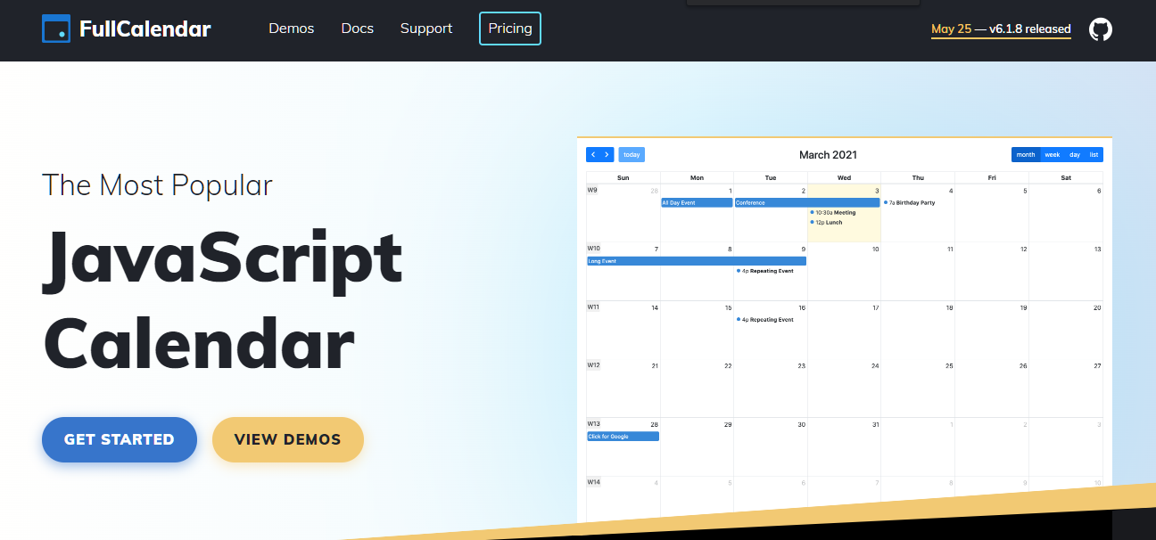

Slide 10
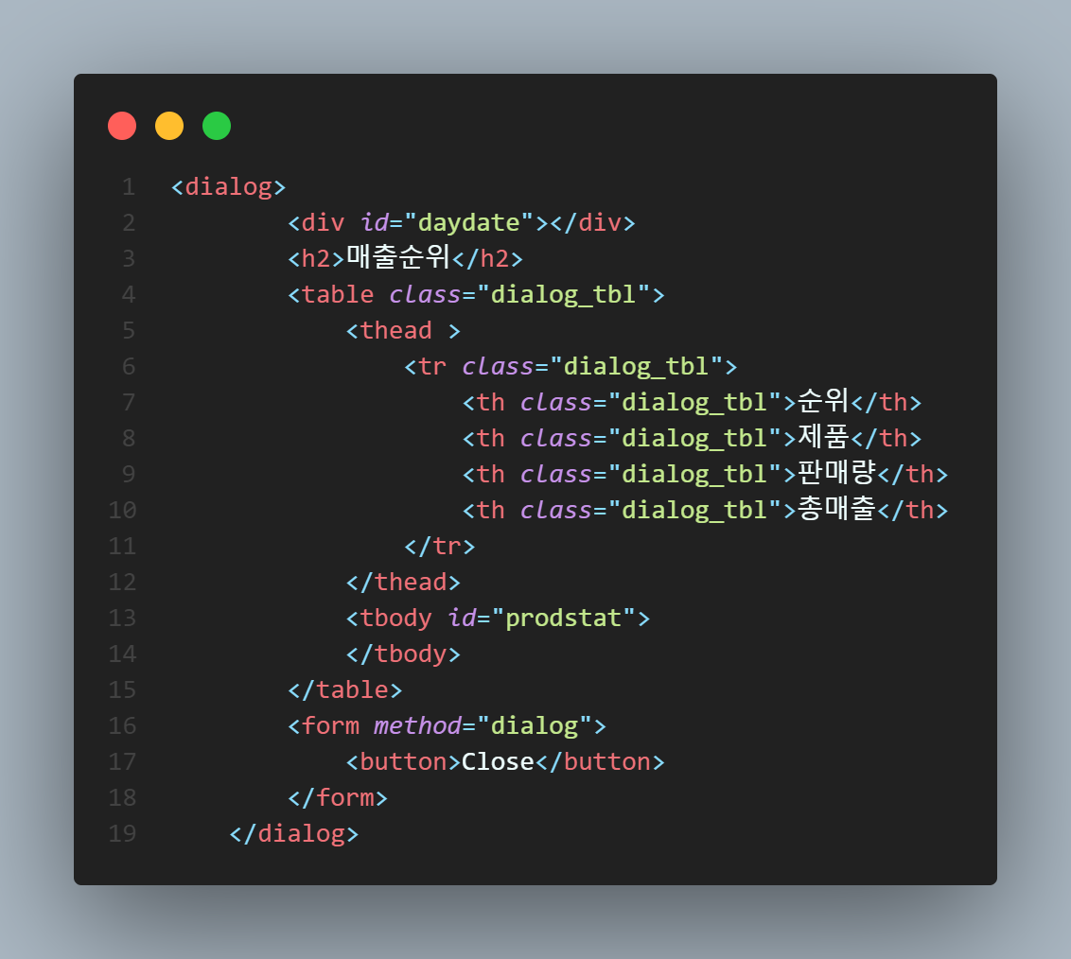
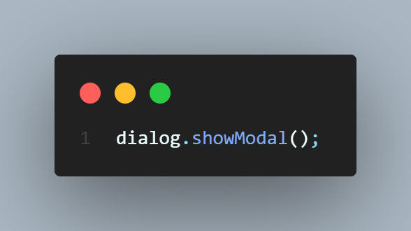

Slide 11
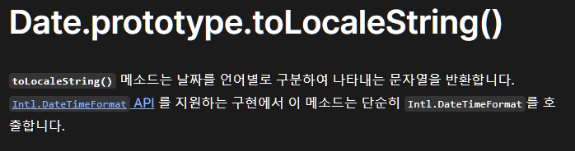
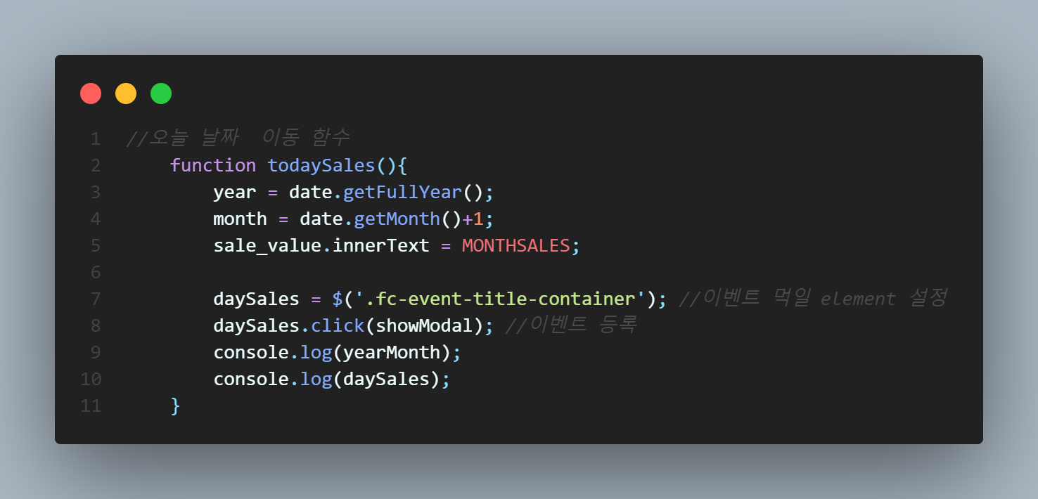

Slide 12
반 성 점
문서화의 중요성
실행력의 부재(= 게으름)
소통하려는 노력 부족
Java 숙련도

Slide 13
습득한 것들
JS, SQL, DAO와 친해짐
협업에서 시행착오 줄일 방법
다른 사람의 코드를 자세히 보게됨

Slide 14
앞으로의 계획(목표)
도윤씨와 포스기 주문창 구현
상품 카테고리 구현
스프링 프레임워크를 이용하여 개인 프로젝트 착수
사람에게 살갑게 다가가기

Slide 15
감 사 합 니 다

Slide 16
